Slide 1
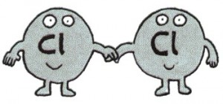
KİMYASAL BAĞLAR

Slide 2
İYONİK BAĞ
Elektron alış-verişi ile meydana gelen bağ türüdür.
Metal- ametal atomları arasında gerçekleşir.
Metallerin ametallere elektron vermesiyle oluşan anyon(-) ve katyonlar(+) birbirini çeker ve bağ oluşur.
İyonik yapılı bileşikler meydana gelir.

Slide 6
KOVALENT BAĞ
Elektronlar ortaklaşa kullanılmasıyla meydana gelen bağ türüdür.
Elektron almak isteyen ametal-ametal atomları arasında gerçekleşir.
Sonucunda moleküller oluşur.

Slide 9
ELEMENTLER

Slide 10
BİLEŞİKLER

Slide 12
Moleküller kovalent bağ sonucu oluşur

Slide 13
İyonik yapılı bileşikler iyonik bağ sonucu meydana gelir

